Slide 1
UNIVERSIDAD NACIONAL EXPERIMENTAL DE GUAYANA
FUNDAUNEG
DIPLOMADO EN FORMACIÓN DOCENTE
EVALUACIÓN DE LOS APRENDIZAJES
Profesora Nellys Medina

Slide 2
EVALUACIÓN DE LOS APRENDIZAJES
SIGNIFICADO DE LA EVALUACIÓN
PLAN DE EVALUACIÓN
CONCEPCIONES TEÓRICAS RELACIONADAS
EVALUACIÓN DE LOS APRENDIZAJES
RECURSOS E INSTRUMENTOS
FORMAS Y TIPOS DE EVALUACIÓN

Slide 3
PARADIGMA POSITIVISTA
PARADIGMA POSTPOSITIVISTA
ESTADÍSTICA
PSICOLOGÍA EXPERIMENTAL
PARADIGMA SOCIOCULTURAL
PSICOMETRÍA
PARADIGMA SOCIOAFECTIVO
TECNIFICACIÓN DE LOS PROCEDIMIENTOS DE EVALUACIÓN
EVALUACIÓN FENOMENOLÓGICA
HERMENÉUTICA

Slide 4
SIGNIFICADO DE LA EVALUACIÓN
Se entiende como una actividad sistemática y continua integrada a la propia realidad educativa, con el fin de aproximarse al conocimiento de la misma, para mejorarla globalmente o a algunos de sus componentes y para valorar sus méritos o sus logros de forma que facilite la máxima ayuda y orientación a los participantes. (Alves y Acevedo, 2002, p.26).
La evaluación de las competencias es una experiencia significativa de aprendizaje y formación, que se basa en la determinación de los logros y los aspectos a mejorar en una persona respecto a cierta competencia, según criterios acordados y evidencias pertinentes, en el marco del desempeño de esa persona en la realización de actividades y/o el análisis, comprensión y resolución de problemas del contexto profesional, social, disciplinar e investigativo, considerando el saber ser, el saber conocer, el saber hacer y el saber convivir. (Tobón, S., Pimienta, J. y García, J. 2010. p. 116 )

Slide 5
INTERPRETAR
MEDIR
PRIMERA : MEDICIÓN
CUARTA: CONSTRUCTIVISTA
CUATRO GENERACIONES DE EVALUACIÓN
TERCERA: JUICIOS
SEGUNDA: DESCRIPCIÓN
JUZGAR
DESCRIBIR

Slide 6
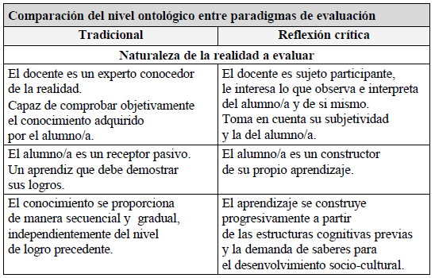
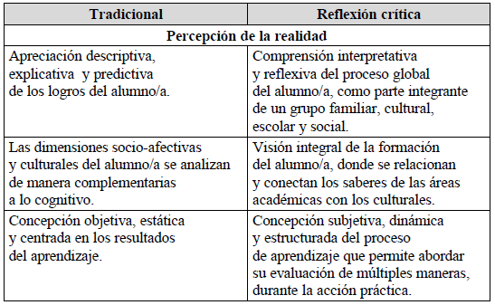
Alves y Acevedo. (2002, p.173).

Slide 7
COMPRESIVA
AFECTIVA
INTERPRETATIVA
EVALUACIÓN DE LOS APRENDIZAJES POR EXPERIENCIA
REFLEXIVA
ACCIÓN
EN ACTOS
CORREGULATIVA
CORREFLEXIVA

Slide 8
CONTINUA
AFECTIVA
INTEGRAL
HUMANA
ÉTICA
COOPERATIVA
EVALUACIÓN DE LOS APRENDIZAJES
INFORMATIVA
FLEXIBLE
DELIBERATIVA
SISTEMÁTICA
DIALÓGICA
INDIVIDUALIZADA
REFLEXIVA
INTERACTIVA
CONSTRUCTIVISTA

Slide 9
CLASIFICACIÓN DE LA EVALUACIÓN
EXPLORATIVA
DIAGNÓSTICA
ORIENTADORA
FINALIDAD
SUMATIVA
PREDICTIVA
FUNCIÓN
FORMATIVA
CONTROL
AUTOEVALUACIÓN
SEGUIMIENTO
AGENTES
HETEROEVALUACIÓN
INICIAL
COEVALUACIÓN
MOMENTO
PROCESUAL
CUALITATIVA
FINAL
ENFOQUE
CUANTITATIVA
CUALITATIVA-CUANTITATIVA

Slide 10
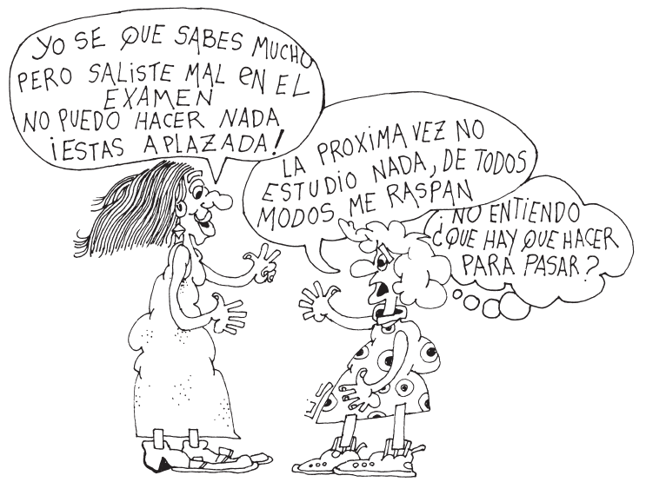
ACTOS DE EVALUACIÓN VERBALES EXCLUYENTES
(Avendaño, I. 2009)
Alves y Acevedo. (2002, p.56).

Slide 11
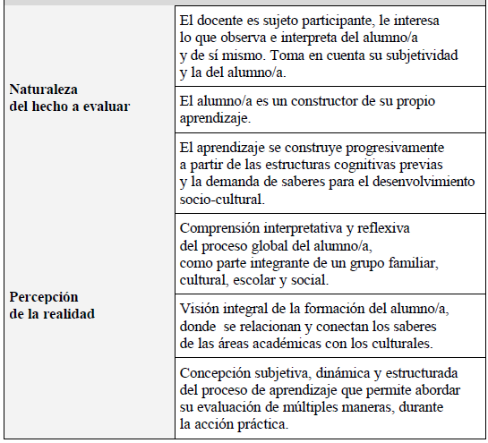
NIVEL ONTOLÓGICO DEL PARADIGMA CUALITATIVO DE EVALUACIÓN
(Alves y Acevedo. 2002, p.77).

Slide 12
TIPO DE CONTENIDOS
AFECTIVA
ACTITUDINALES
CONTENIDOS
PROCEDIMENTALES
CONCEPTUALES

Slide 13
APRENDER A SER
APRENDER A CONVIVIR
COMPETENCIAS
APRENDER A CONOCER
CAPACIDADES INTELECTUALES
APRENDER A HACER
COGNITIVAS
AFECTIVAS

Slide 14
EXPOSICIONES
INDIVIDUAL
INDIVIDUAL
GRUPO
ENTREVISTA
OBSERVACIÓN
GRUPO
PROCEDIMIENTOS DE LA EVALUACIÓN CUALITATIVA
EXTERNA
DEBATES
DISCUSIONES
TAREA
PRUEBAS
INTERNA
ESCRITAS
ORALES
PRÁCTICAS
Alves y Acevedo. (2002, p. 113)

Slide 15
VERDADERO Y FALSO
PAREO
PRUEBAS OBJETIVAS
COMPLETACIÓN
SELECCIÓN MULTIPLE
PROCEDIMIENTOS DE LA EVALUACIÓN CUANTITATIVA
SELECCIÓN SIMPLE
PRUEBAS DE ENSAYO
PREGUNTAS
EXPLICACIONES
PRUEBAS ORALES
DRAMATIZACIONES
PRUEBAS PRÁCTICAS
LABORATORIOS
Alves y Acevedo. (2002, p. 117)

Slide 16
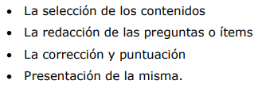
PASOS PARA ELABORAR PRUEBAS OBJETIVAS
Selección simple:
Se caracteriza por presentar una sola respuesta correcta y una serie de distractores.
Ítem 1. Indique la región de Venezuela donde se ubican la mayor cantidad
De represas que producen energía eléctrica?
Monagas ()
Anzoátegui ()
Bolívar (X)
Carabobo ()
De selección múltiple:
Hay más de una respuesta verdadera entre diferentes
alternativas.
De verdadero o falso:
Se debe determinar la corrección o incorrección de un grupo de respuestas.
Ítem 2. Señale los procedimientos de la evaluación de los
aprendizajes?
Ítem 3. Indique cual la verdad o falsedad de los siguientes enunciados
Tareas (X)
Afectividad ()
Exposiciones (X)
Autoevaluación ()
Enunciado | V | F
La capital de Bolívar es Caracas
La capital de Carabobo es Valencia
La capital de Monagas es Maturín
La capital de Anzoátegui es el Tigre

Slide 17
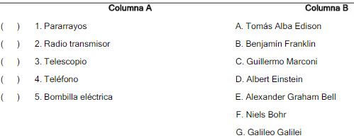
Prueba de completación
Consta de una pregunta incompleta que el estudiante completa con una palabra o frase.
Prueba de Pareo
Indique en la columna A el inventor de la columna B que corresponda.
Ítem 4. La familia es la _________ fundamental de la _________.
Ítem 5. La fórmula química para el agua es _________.
Pruebas de ensayo
Pruebas prácticas
Las pruebas prácticas son evaluaciones donde el alumno es indagado a través de preguntas para que realice una manipulación demostrando sus
destrezas sobre la tarea encomendada.
Las pruebas de ensayo son evaluaciones escritas donde el alumno es indagado a través de preguntas o pedido de explicaciones sobre un tema, o se le plantea un problema, para que no exponga sus conocimientos teóricos solamente, sino que los organice, ejemplifique, explicite sus consecuencias, compare
Elabore un gráfico de sectores, barras y circular con el uso del
SPSSX.
1. Explique por qué pudo darse la democracia venezolana en el contexto histórico.

Slide 18
PLAN GENERAL DE EVALUACION
TAREA | FORMAS DE ACCIÓN | PORCENTAJE A EVALUAR | VALOR ABSOLUTO
Investigación documental. | Trabajo en equipo Interacción con los otros y el docente. | 25% | 2,5
Construir e interpretar una red conceptual sobre: Formas y tipos de evaluación. Recursos e instrumentos. | Trabajo en equipo Interacción con los otros y el docente. | 25% | 2,5
Elaborar un plan general y específico de evaluación. | Trabajo en equipo Interacción con los otros y el docente. | 25% | 2,5
Análisis de videograbación de una clase | Trabajo en equipo Interacción con los otros y el docente. | 25% | 2,5
Total |  | 100% | 10

Slide 19
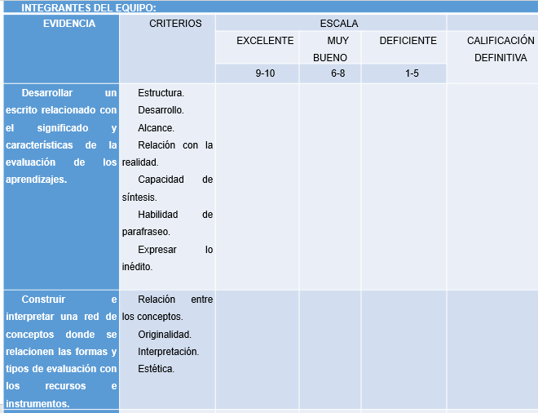
PLANILLA DE ESCALA PARA EVALUAR EVIDENCIAS

